Slide 1
Schwerpunkte zur Digitalisierung und Digitalen Bildung
Gruppenleiterin Mag. Heidrun Strohmeyer, CDO im BMBWF
Linz, 12. März 2019

Slide 2
Internationaler und nationaler Rahmen
EU-Aktionsplan für digitale Bildung – 3 Prioritäten:
Entwicklung relevanter digitaler Kompetenzen für den digitalen Wandel
Bessere Nutzung digitaler Technologien für das Lehren und Lernen
Bessere Bildung durch aussagekräftigere Datenanalysen und Prognosen
Arbeitsprogramm der Bundesregierung – Digitalisierungsoffensive Bildung:
Digitalisierungsthemen in den Kapiteln Bildung und Wissenschaft
Eigenes Kapitel „Innovation und Digitalisierung“ mit inhaltlichen Bezügen zu Bildung und Wissenschaft, z.B. Aus- und Weiterbildungsstrategie, Lehrerbildung, Kompetenzen u.a.

Slide 3
Schwerpunkt Digitalisierung – „Digital Austria“
Strategie „Digital Austria“: Dach für die Fachstrategien der Ressorts
Bildung ein wichtiges Querschnittsthema, z.B. Digitale Kompetenzen in der Ausbildung, Pädagog/innenbildung, fit4internet (BMDW)
E-Government: Plattform oesterreich.gv.at, lebensphasenorientierte Services mit dem „Digitales Amt“, Umsetzung „Once Only“-Prinzip
Schwerpunkt Cybersicherheit: 1. Schritt Landkarte der Initiativen
Übergreifende Fachstrategien: Breitbandstrategie 2030, Künstliche Intelligenz

Slide 4
Digitalisierungsstrategien und –konzepte im BMBWF
130 Maßnahmen in Bildung, Wissenschaft und Forschung
Bildung | Wissenschaft | Forschung
Masterplan für die Digitalisierung im Bildungswesen | Institutionelle Strategien der Universitäten und Hochschulen („Hochschule 4.0“) Thematische Ausschreibungen Stärkung der Netzwerke zur Förderung von Innovation | Institutionelle Digitalisierungsstrategien Schwerpunkte: High Performance Computing, European Open Science Cloud

Slide 5
Masterplan für die Digitalisierung im Bildungswesen
Pädagogik
Technologie
Lehrende
Strategische und planerische Vorgaben um das Potential der Digitalisierung für das Schulsystem optimal zu nützen
mit der Digitalisierung einhergehende Veränderungen stufenweise und flächendeckend in das Bildungssystem einfließen lassen
Schülerinnen
und Schüler

Slide 6
Zielsetzungen des Masterplans
Innovation in Methodik und Didaktik durch pädagogisch versierte Nutzung der digitalen Medien im Unterricht
Altersadäquate, verlässliche Vermittlung digitaler Kompetenzen und Fertigkeiten in allen Schularten und Schulstufen entlang klarer pädagogischer Leitlinien, Förderung kreativer Potentiale unter den Schülerinnen und Schülern
Steigerung des Interesses an Technologie und Technologieentwicklung, insbesondere unter Mädchen

Slide 7
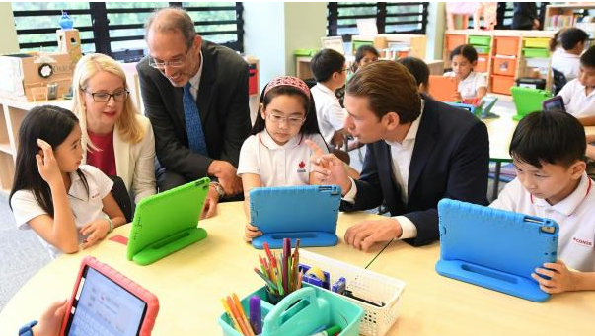
Klassenzimmer der Zukunft
Die Regierung um Kanzler Sebastian Kurz ließ
sich für die digitale Schule in Hongkong inspirieren.
Österreich hat großen Aufholbedarf – vor allem in der Infrastruktur.

Slide 8
Wo stehen wir
 | NMS | AHS | BMHS
Internet-Breitband-Downstream > 40 Mbit/s > 100 Mbit/s | 40,6 % 13,7 % | 37,1 % 34,5 % | 42,8 % 38,8 %
WLAN in allen Unterrichtsräumen | 45,5 % | 50,6 % | 59,6 %
Eigene Notebook-/Tabletklassen mit schülereigenen Geräten | 5,9 % | 6,4 % | 14,6 %
Einsatz von schülereigenen Geräten im Unterricht: Notebooks Smartphone Tablets | 11,6 % 66,1 % 13,6 % | 65,2 % 77,2 % 33,0 % | 69,2 % 70,4 % 40,0 %
Pädagogisches Konzept zum Einsatz digitaler Technologien im Unterricht | 65,5 % | 58,8 % | 50,0 %
Quelle: IT-Infrastrukturerhebung des BMBWF 2018

Slide 9
Die Aktionsfelder
Aktionsfeld Pädagogik
Lehrpläne
Aus-, Fort- und Weiterbildung
Aktionsfeld Lehrende
Bildungsmedien
Kompetenzen der Schüler/innen
Digitale Fachdidaktik
Fachkräfte-Ausbildungen
Schulbezogene Digitalisierungs-konzepte
Serviceportal Digitale Schule
IT-Basis-infrastruktur
Aktionsfeld Technologie
9

Slide 10
Laufende Initiativen

Slide 11
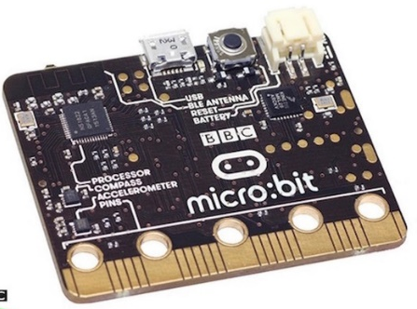
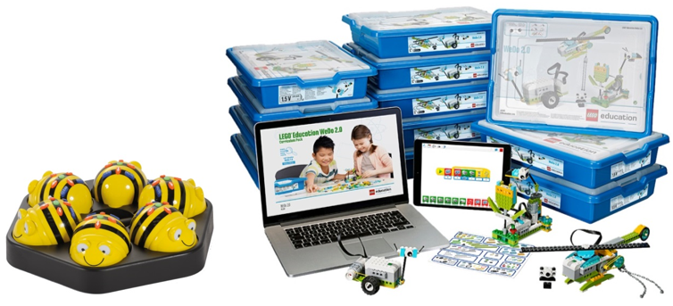
Digitale Grundbildung in Primarstufe und Sekundarstufe I
Kompetenzmodelle „digi.komp“
Einführung Gegenstand „Digitale Grundbildung“ in der Sek. I
Altersadäquates Heranführen an Programmieren – Denken lernen, Probleme lösen in der Primar- und (seit 2018/19) Sekundarstufe I
https://eis.eeducation.at
Sek 1
Primarstufe
https://microbit.eeducation.at

Slide 12
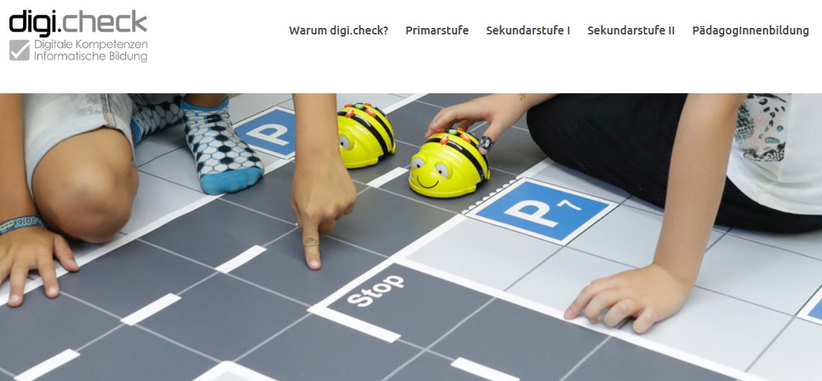
Digitale Kompetenzchecks
www.digicheck.at

Slide 13
Aktuelle Initiativen in der Medienbildung
Einreichung von Projekten in den Kategorien Video, Audio, Print, Multimedia & Neue Medien bis 15.7.2019
European Media Literacy Week 18.-22.3.2019: Thema Desinformation – in Kürze Themendossier und Veranstaltungshinweise auf mediamanual.at
„Medienfit Challenge“ für Schülerinnen und Schüler: 6 medienpädagogische Aufgaben

Slide 14
MINT und Industrie 4.0 - Berufsbildung 4.0
Allgemeinbildung und Berufsbildung sind gut vorbereitet!
MINT 3D-Projekt zur Steigerung des MINT Interesses in der Sek I und II
Fortbildung für Lehrpersonen:
MINT & Industrie 4.0 Fachtagung 25.-26. April an der PH Salzburg, Anmeldung läuft bis Ende März
5 ECTS Lehrgang Berufsbildung 4.0, PH NÖ, Start im Herbst
Seminarreihe Digitalisierung - Industrie 4.0 und Artificial Intelligence, KPH Wien/Krems (Herbst)
RDP DIGITAL (heuer 22 Schulen aus allen Schulbereichen!)

Slide 15
Schulentwicklung und Vernetzung
systematische Fortbildung für Lehrerinnen und Lehrer, v.a. schulintern
2.312 Schulen*
1.429
859
24
* abgerufen am 11.3.2019

Slide 16
Aktuelle Schwerpunkte Pädagog/innenbildung
digi.folio – modulares Ausbildungsangebot und Dokumentation für Pädagog/innen
2. Online-Tagung | #digiPH2 – Hochschule digital.innovativ 11.3. bis 7.4.2019
Welchen Bedarf
habe ich?
Welche Veranstaltungen
gibt es wo?
Wie habe ich das Gelernte umgesetzt?

Slide 17
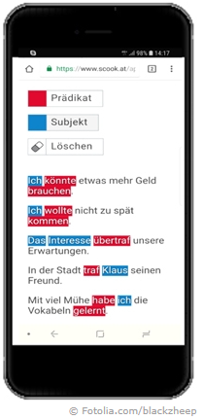
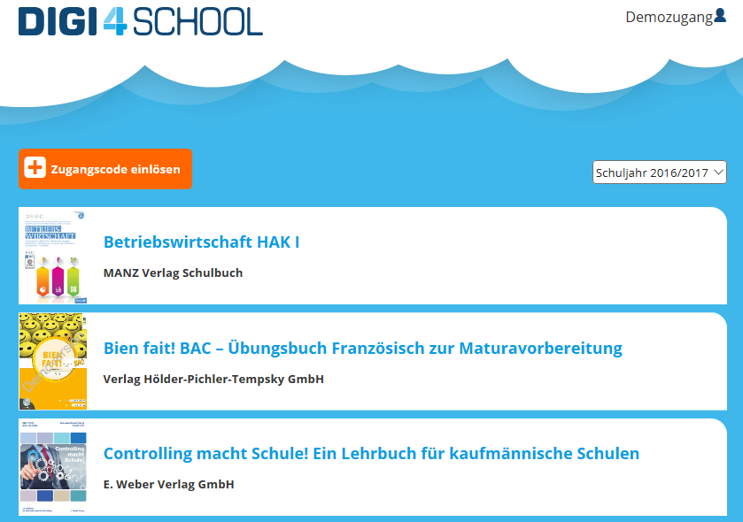
Digitale Schulbücher und E-Book PLUS
interaktive Übungen – inhaltlich passend zum Schulbuch – inkl. automatischem Feedback nutzen
2018/19 Angebot für die Fächer Mathematik, Englisch und Deutsch in der Oberstufe
ab 2019/20: Rollout Sek I und Sek II in allen Fächern

Slide 18
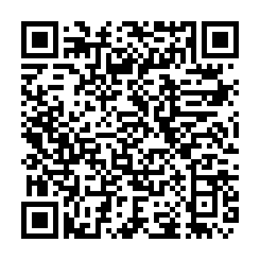
IKT-Policy
„Empfehlungen zur Nutzung digitaler Technologie an Schulstandorten“ vom August 2018

Slide 19
Danke für Ihr Aufmerksamkeit
Kontakt
Mag. Heidrun Strohmeyer
Bundesministerium für Bildung, Wissenschaft und Forschung
Chief Digital Officer Leiterin der Gruppe IT, Digitalisierung und Medien
heidrun.strohmeyer@bmbwf.gv.at

